Slide 1
المعمل 2

Slide 2
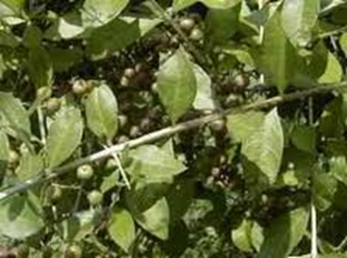
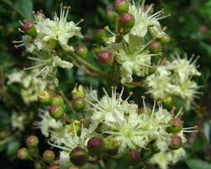
1
الأسم الدارج : حناء
Ge : Lawsonia inermis
Fam : Lythraceaeالحنائيه

Slide 3
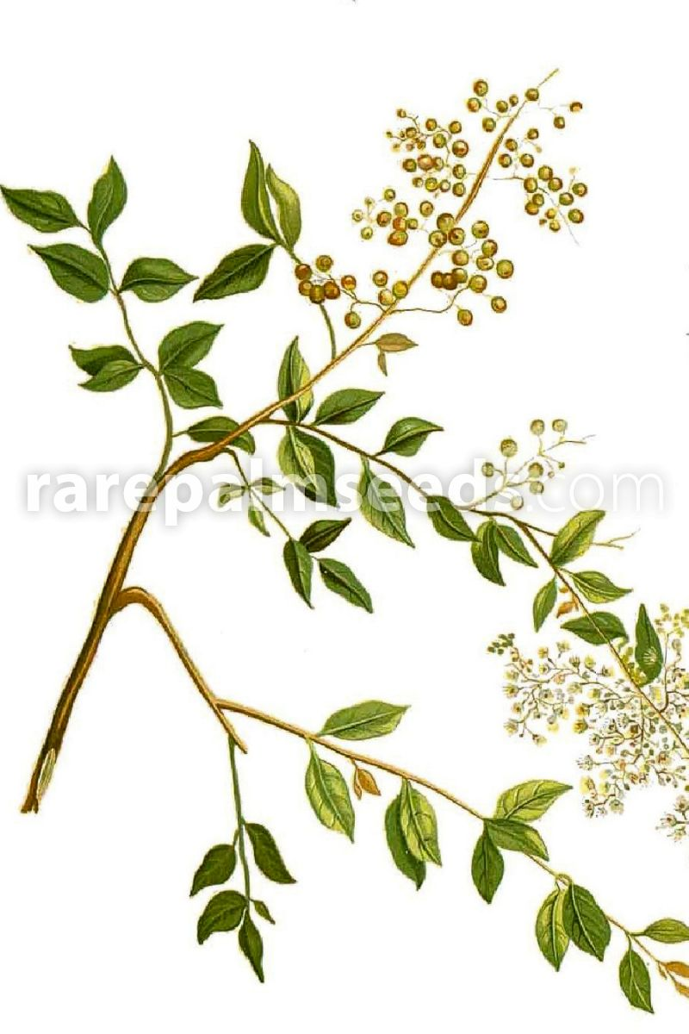
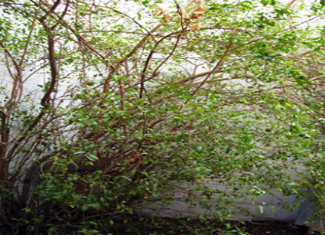
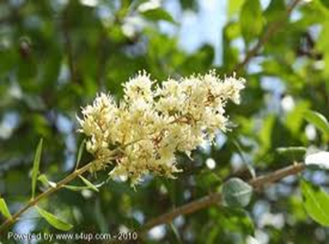
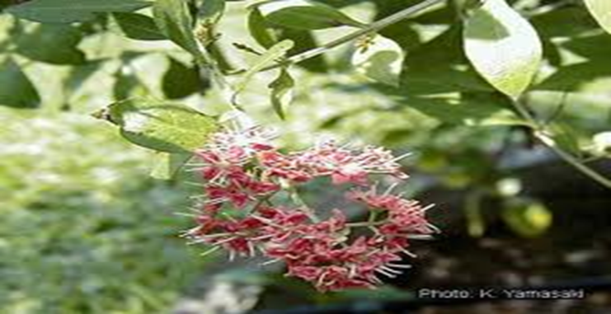
شجيرة غزيرة التفريع، يصل طولها إلى ثلاثة أمتار الأفرع جانبية خضراء اللون وتتحول إلى البنى عند النضج
أوراق الحناء بسيطة بيضاويه
والأزهار صغيرة بيضاء لها رائحة عطرية قوية ومميزة وهي في نورات عنقودية
الثمرة علبة لونها احمر ولها زائده دقيقه تشبه الشوكه مميزه تخرج من رأس الثمره

Slide 4
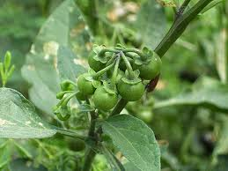
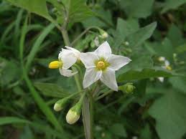
2
الأسم الدارج : عنب الذيب
Ge : Solanum nigrum
الباذنجانيه Fam : Solanaceae

Slide 5
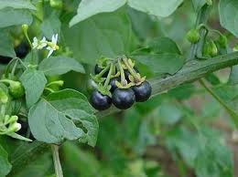
نبات عشبي سام
أوراقه كبيرة بيضوية الشكل كامة الحواف مثلثة
أزهاره بيضاء اللون في نورات خيمية
ثمارها صغيرة الحجم كروية لبية سوداء اللون عند نضجها

Slide 6
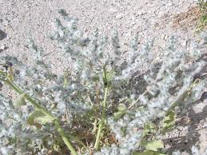
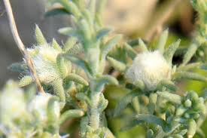
4
الأسم الدارج : قطين
Ge :Bassia eriophora
الرمراميه Fam :Chenopodiaceae

Slide 7
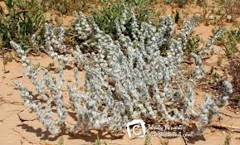
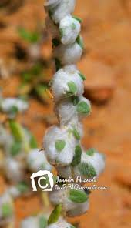
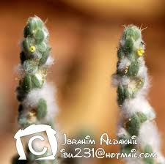
نبات عشبي وسيقانه تتفرع من القاعدة والأفرع هشة
أوراقه عريضة او سميكه اسطوانية الشكل
الأزهارصفراء صغيره في سنابل كثيفه مختبئة في كتل قطنيه كثيفة بيضاء
الثمار صغيره لها شوكه قصيره مغطاه بكتله قطنيه

Slide 8
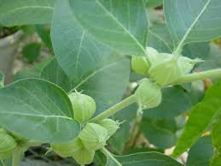
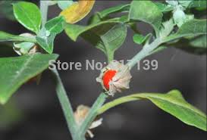
5
الأسم الدارج :سم الفراخ
Ge :withania somnifera
Fam :Solanaceae

Slide 9
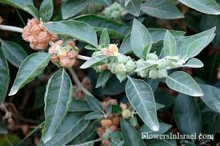
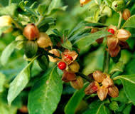
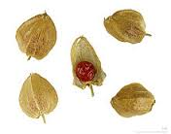
عشبة قائمة متخشبة
الأوراق بيضية عريضة
الازهار خضراء الى صفراء في مجاميع من ابط الاوراق ومترتبه بشكل متسلسل على الفروع
الثمار لبيه كرويه صغيره خضراء داخل غلاف ثمري تصبح حمراء مسمرة عند التجفيف والغلاف الثمرى يصبح بنى

Slide 10
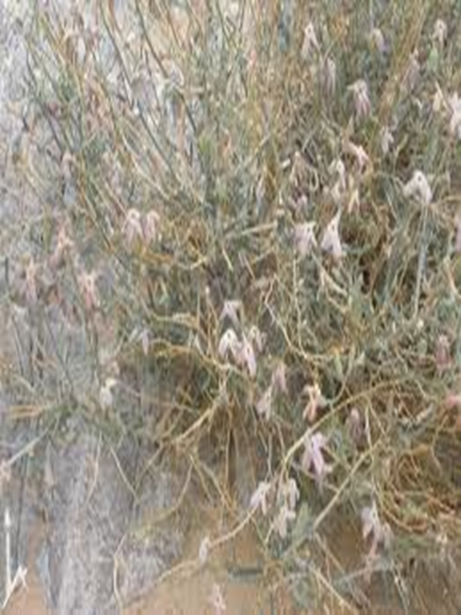
6
الأسم الدارج : الجربه
Ge :Farsetia aegyptia
الصليبيه Fam : Cruciferae

Slide 11
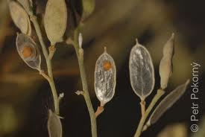
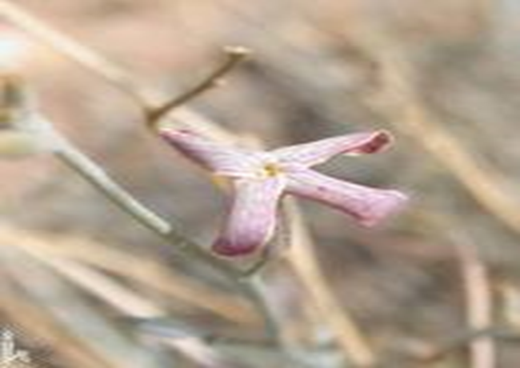
الشجيرة لها سوق دقيقة كثير التفرع خشبيه ولون النبات أخضر اشهب
الآوراق شريطية ضيقة
الأزهار بيضاء كريمية مع بنفسجي
الثمرة خردلة تشبه القربه وفي اعلاها نتوء صغير

